Slide 1

除数是整数的小数除法（1）
R·五年级上册

Slide 2
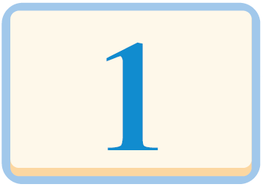
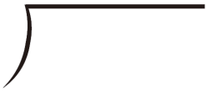


一、探究新知
(1)在回收废旧纸张的环保活动中，第一小组的 4名同学兑换了22元，平均每人兑换了多少元？
列式：
22÷4 =
5.5（元）
5
.
5
5
表示 5 角
4
2 2
4
2 2
我列竖式计算，还剩2元……
余下的2元还可以继续分……
2 0
2 0
2
2
0
余下2元，转化为20角
2
0
0

Slide 3
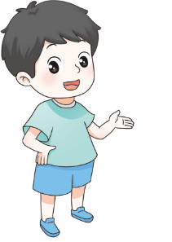
一、探究新知
(2)第二小组的 4 名同学兑换了 22.4 元，平均每人兑换了多少元?
列式：
22.4÷4
与22÷4比较，这两个算式有什么相同和不同的地方？
想一想：被除数是小数时要怎样计算？

Slide 4

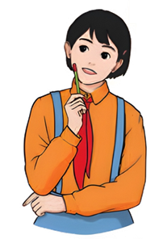
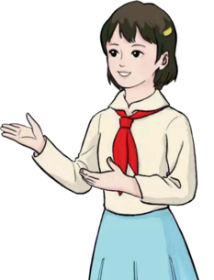
一、探究新知
想一想：被除数是小数时要怎样计算？
列式：
22.4÷4
我是这样思考的：
可以转化为整数计算。
22.4元＝224角
224÷4＝56（角）
56角＝5.6元

Slide 5

一、探究新知
想一想：被除数是小数时要怎样计算？
列式：
22.4÷4
把被除数和除数都扩大到原来的10倍。
还可以列竖式计算。你能试一试吗？
5
40
2 2 4
2 0 0
2 4
···

Slide 6
一、探究新知
想一想：被除数是小数时要怎样计算？
5.6（元）
列式：
22.4÷4
=__________
6个十分之一
5
6
商的小数点要和被除数的小数点对齐。
4
.
2 2 . 4
2 0
20÷4=5（元）
表示20个十分之一
表示24个十分之一
……
……
2.4÷4＝0.6（元）
2
4
表示2个一
2 4
5+0.6＝5.6元
0
答：平均每人兑换了5.6元。

Slide 7
一、探究新知
想一想：被除数是小数时要怎样计算？
归纳：
①按照整数除法的方法去除；
②商的小数点要和被除数的小数点对齐。
224÷4=
56
22.4÷4=
5.6
6个十分之一
5 6
5
6
.
4
2 2 4
4
2 2 . 4
2 0
2 0
2 4
24个十分之一
4
……
2
2 4
2 4
0
0

Slide 8
二、反馈评价，深化理解
1.计算下面各题，看看你有什么发现。[教材P25 做一做 第1题]
14
1.4
42÷3＝ 4.2÷3＝
1
4
1
4
.
3
.
3
4 2
4 2
3
3
1
2
1
2
1
2
1
2
0
0

Slide 9
二、反馈评价，深化理解
1.计算下面各题，看看你有什么发现。[教材P25 做一做 第1题]
21
2.1
84÷4＝ 8.4÷4＝
2
1
2
1
.
4
.
4
8 4
8 4
8
8
4
4
4
4
0
0

Slide 10



二、反馈评价，深化理解
1.计算下面各题，看看你有什么发现。[教材P25 做一做 第1题]
11
1.1
154÷14 =
15.4÷14 =
1
1
1
1
.
14
1 5 4
14
1 5.4
1 4
1 4
1
4
1
4
1
4
1
4
0
0
两组算式有什么相同点和不同点呢？
相同点：整数除以整数与整数除以小数计算方法相同。
不同点：小数除以整数要把商的小数点与被除数的小数点对齐。

Slide 11
2.计算下面各题。 [教材P25 做一做 第2题]
4.8
2.25
2.03
4.25
72÷15＝ 9÷4＝
14.21÷7＝ 25.5÷6＝
4
4
8
2
5
.
2
5
.
2
0
3
.
.
2
15
7 2
4
9
7
1 4 . 2 1
6
2 5. 5
6 0
8
1 4
2 4
1
2 1
1
0
0
2
1 5
1
2
0
8
2 1
1 2
0
2
0
0
3 0
2
0
3 0
0
0

Slide 12
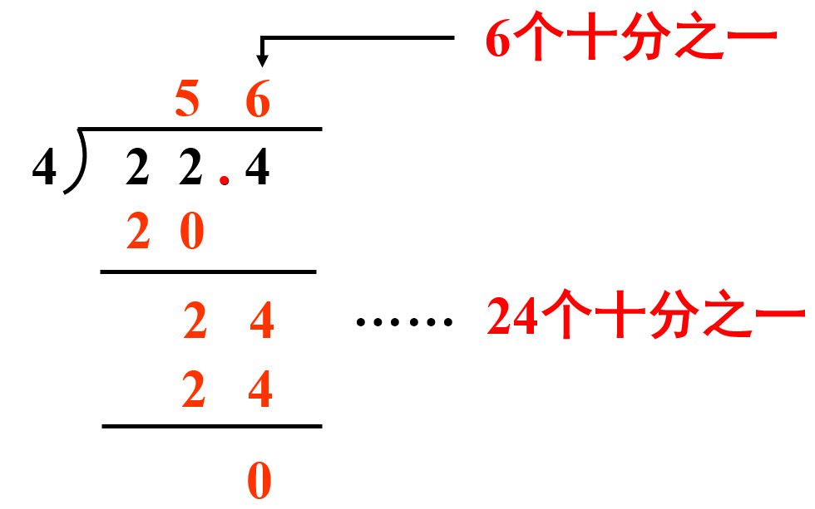
三、课堂小结
5.6（元）
22.4÷4
=__________
想法一：
想法二：
方法探讨：
5
22.4元＝224角
40
2 2 4
224÷4＝56（角）
2 0 0
2 4
56角＝5.6元
···
小数除以整数的计算方法
①按照整数除法的方法去除；
②商的小数点要和被除数的小数点对齐。

Slide 13
四、巩固练习
一、一只大熊猫一周（7天）能吃掉竹叶21.14kg，这只大熊猫平均每天吃掉竹叶多少千克？[选自《创优作业100分》]
21.14÷7=
3.02（千克）
.
0
3
2
7
2 1 . 1 4
2 1
1
4
1 4
0
答：这只大熊猫平均每天吃掉竹叶3.02千克。

Slide 14
二、同样品质的苹果，李阿姨在甲超市买6kg用了58.8元，王阿姨在乙超市买3kg用了34.5元。哪个超市卖的便宜些？[选自《创优作业100分》]
甲超市：58.8÷6=9.8（元）
乙超市：34.5÷3=11.5（元）
11.5＞9.8，甲超市卖得便宜些。

